Slide 1
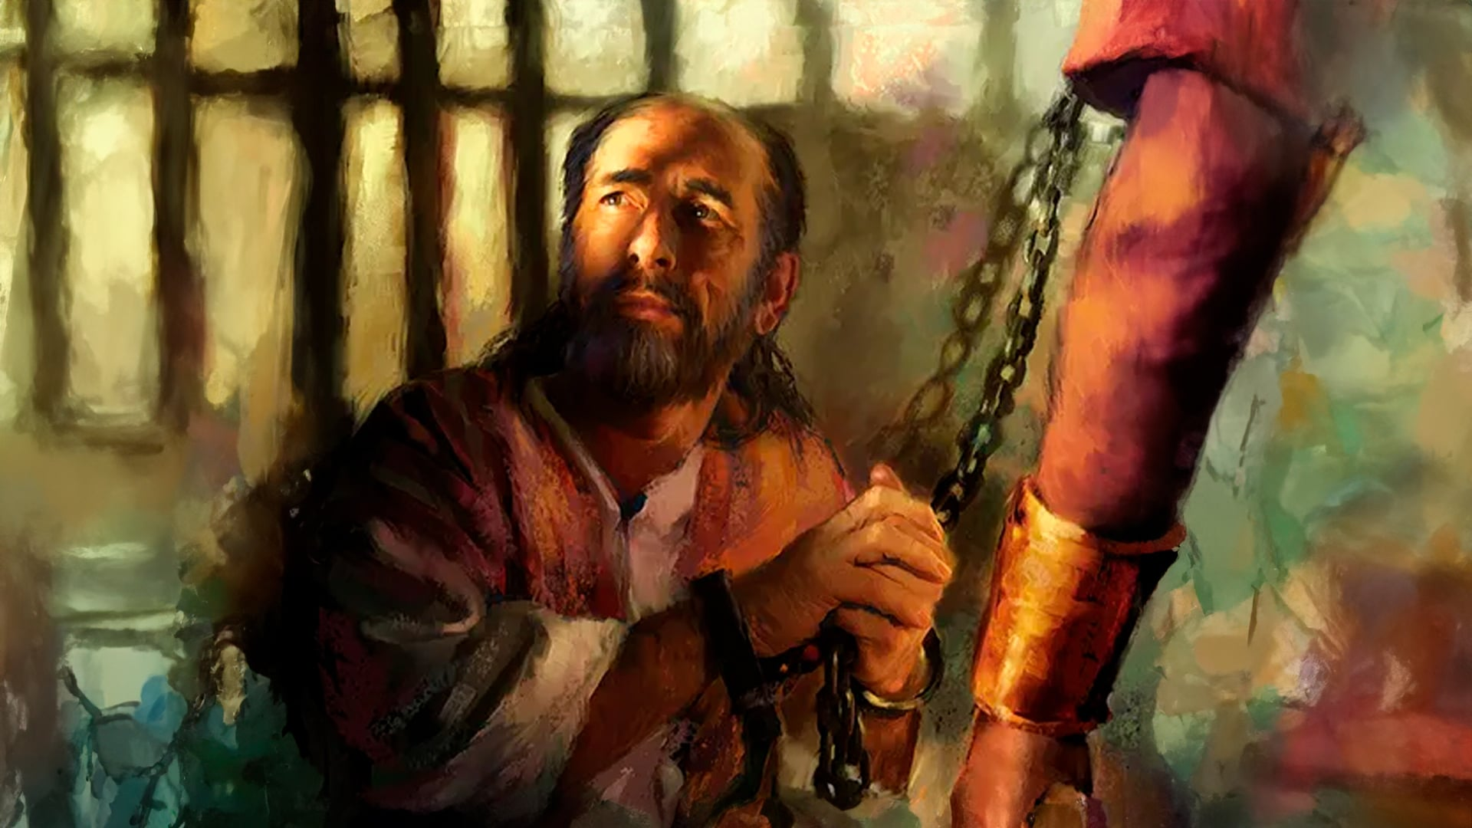
PRONÁSLEDOVÁNI, ALE NE OPUŠTĚNI
Lekce 1 od 28. prosince 2025 do 3. ledna 2026

Slide 2
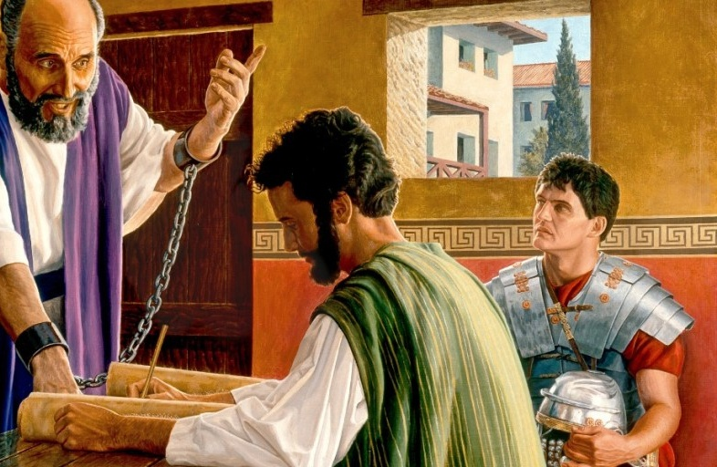
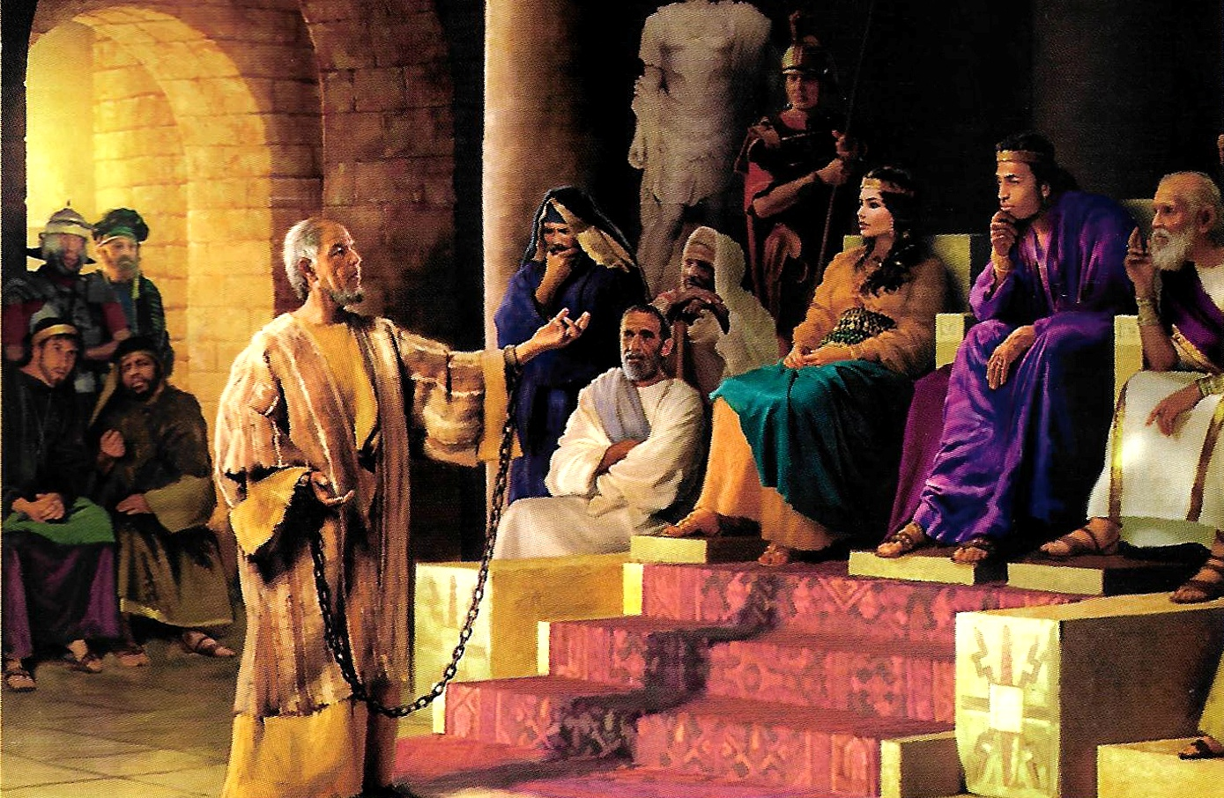
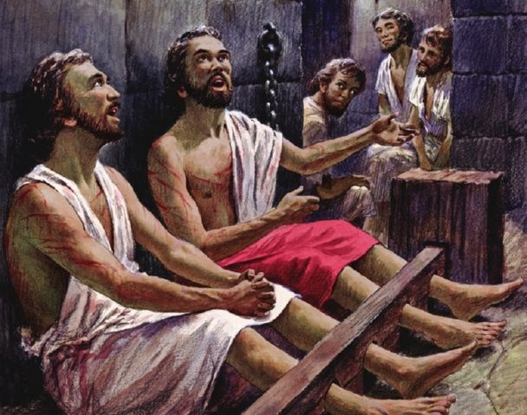
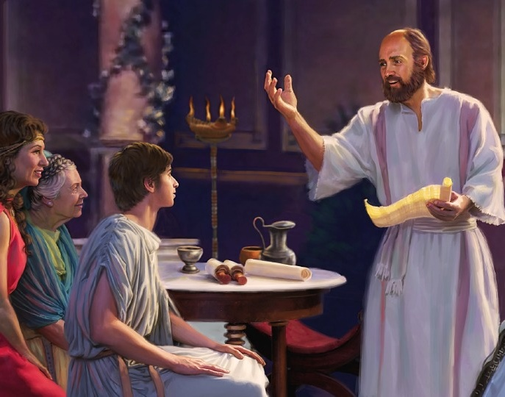
“Radujte se v Pánu vždycky, znovu říkám, radujte se!”
list Filipským 4,4

Slide 3

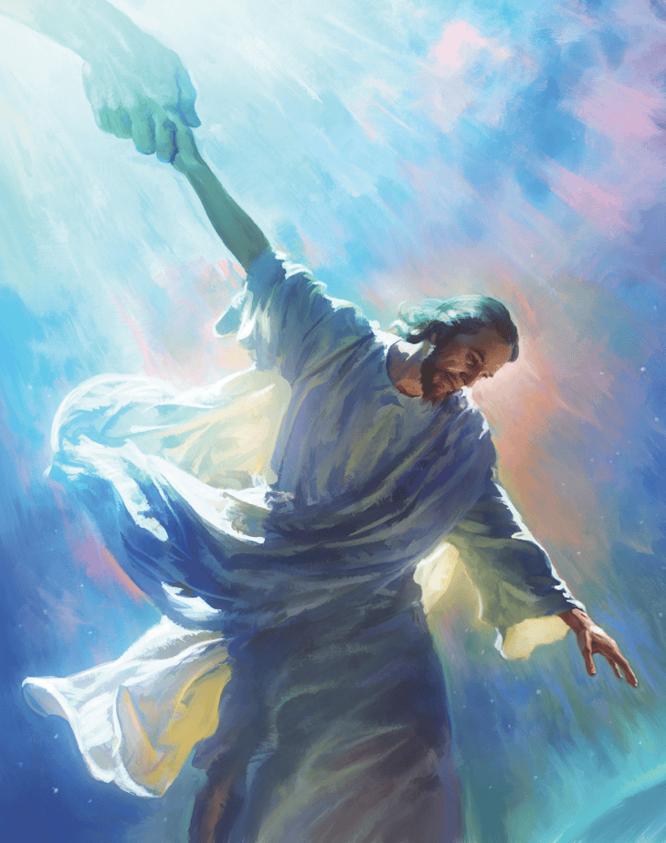







Během svého působení se Pavel snažil představit všem, kdo ho chtěli naslouchat, jediného schopné- ho sjednotit nebe a zemi: Ježíše Krista, Spasitele.
Ve svých dopisech Filipským a Koloským se snažil přiblížit církev nebi a křesťany k sobě navzájem.
Tím nám ukázal, jak se může současná Boží církev spojit s nebem a naplnit poslání, které nám Ježíš dal na zemi.
Autor listů:
  Pavel, vězeň Ježíše Krista.
  Pavel v poutech.
Sbory – příjemci listů:
  Pavel ve Filipech.
  Pavel a Kolosy.
  Sbory ve Filipech a Kolosách.

Slide 4
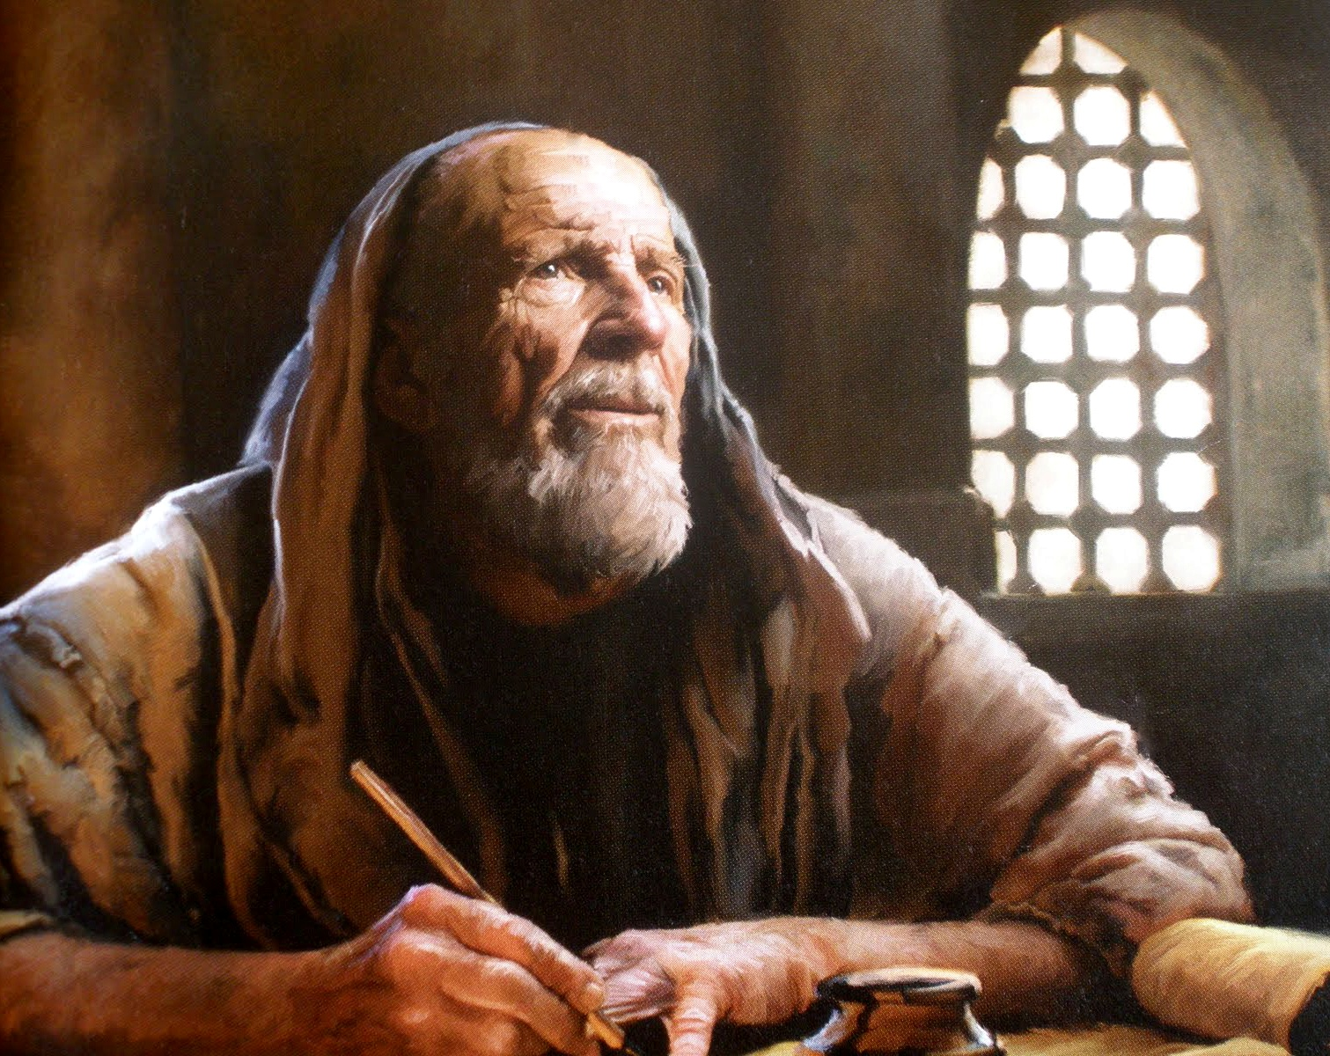

AUTOR LISTŮ

Slide 5

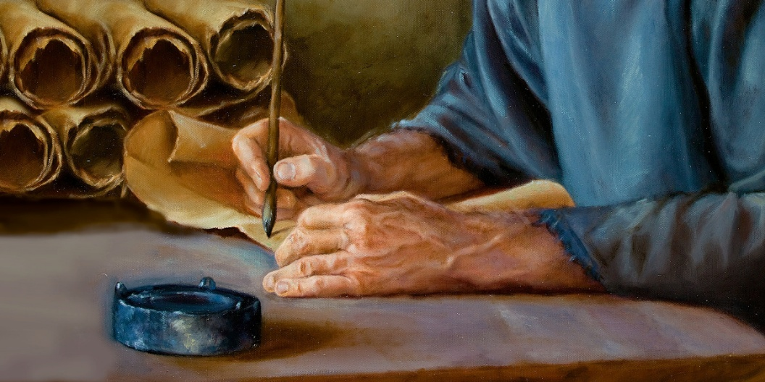
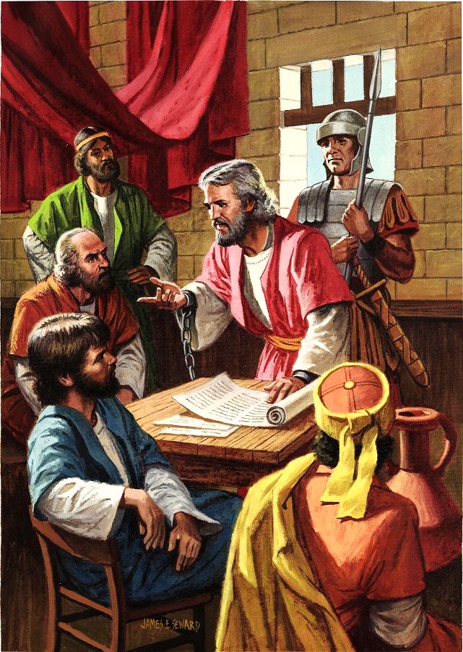
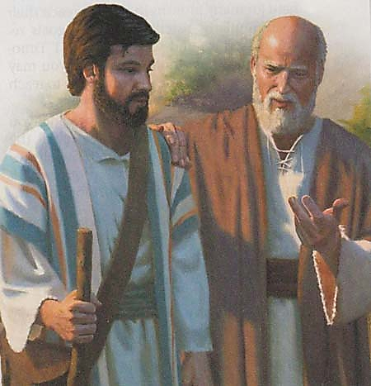
PAVEL, VĚZEŇ JEŽÍŠE KRISTA
“Pavel, vězeň Krista Ježíše, a bratr Timoteus Filemonovi, našemu milovanému spolupracovníku” (list Filemonovi 1,1)
Během svého prvního věznění v Římě mezi lety 60 a 62 n. l. napsal Pavel nejméně pět listů: Efezským, Filipským, Koloským, Filemonovi a církvi v Laodiceji (který se k nám nedochoval).
Vzhledem k absenci vážných obvinění proti němu mu bylo dovoleno žít v pronajatém domě, který vždy hlídal římský voják (Skutky 28,16). To mu umožnilo pokračovat v kázání evangelia, dokonce i samotné pretoriánské gardě (list Filipským 1,13).
Když zkoumáme epištoly, vidíme, že Pavel měl mnoho spolupracovníků (list Koloským 4,7-14; list Filemonovi 23-24). Byl také v kontaktu s císař-ským domem (list Filipským 4,22).
Pavel doufal, že bude brzy propuštěn (Filemonovi 22), naději, kterou už při druhém věznění neměl (2. list Timoteovi 4,6).

Slide 6

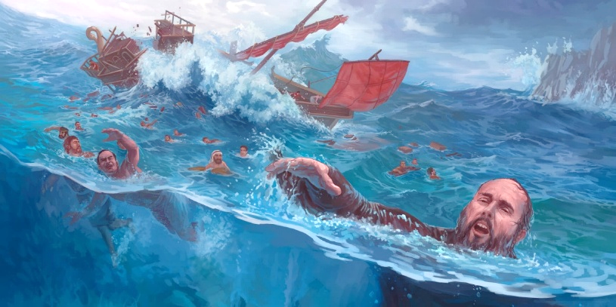
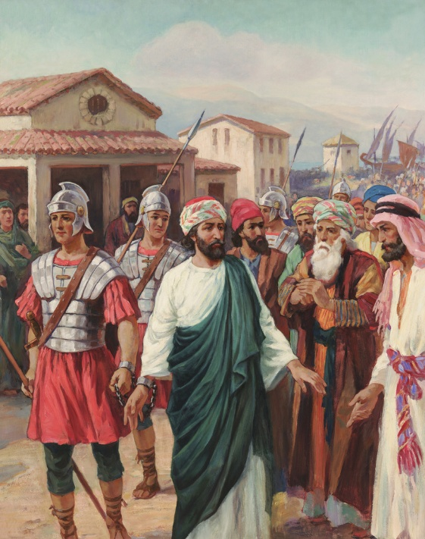
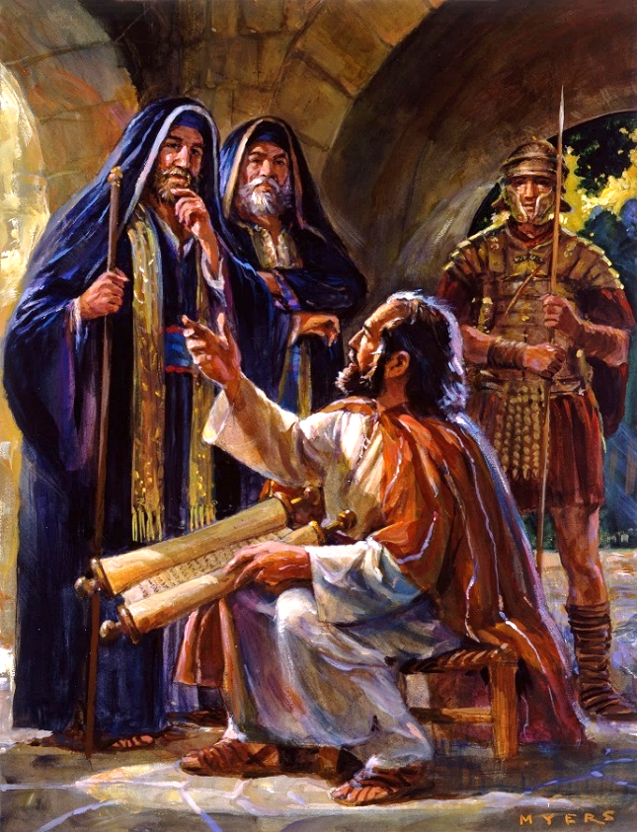
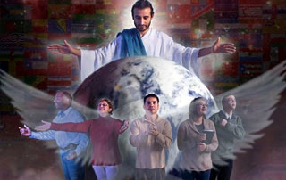
PAVEL V POUTECH
“jehož jsem vyslancem i v okovech, a svobodně je zvěstovat, jek je mi uloženo” (list Efezským 6,20)
Od chvíle, kdy se rozhodl stát Kristovým vyslan-cem, nebyl Pavlův život snadný (2. list Korintským 6,4-5).
Bible zaznamenává pouze tři Pavlova uvěznění před jeho odvezením do Říma: ve Filipách (Skutky 16,22-24), v Jeruzalémě (Skutky 23,10) a v Cesareji (Skutky 23,33-35). Ale jistě jich bylo ještě několik (2. list Korintským 11,23).
Ve všech těchto obtížích se Pavel nikdy nepovažoval za bezmocného (2. Korintským 4:7-9). Protože nemohl svobodně kázat, stal se "vyslancem v řetězech" (list Efezským 6,20).
Pavlův postoj nás učí, že když trpíme těžkostmi kvůli kázání evangelia, měli bychom plně důvě-řovat Bohu. vždy mějte na paměti Jeho Slovo (2. list Timoteovi 2,15) a držte se Ducha svatého, Utěšitele, který nám dává sílu a odvahu (Zachariáš 4,6).

Slide 7
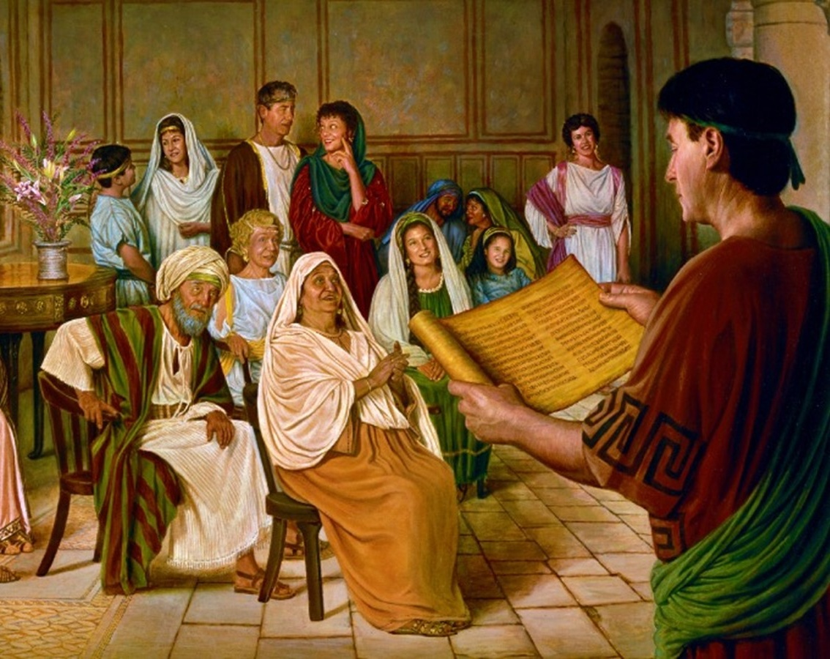

SBORY – PŘÍJEMCI LISTŮ

Slide 8

“Apoštol Pavel cítil velkou odpovědnost za ty, kdo se díky jeho úsilí obrátili. Z celého srdce toužil, aby zůstali věrní, aby se jimi „mohl pochlubit v den Kristův, že… nadarmo neběžel, ani se nadarmo nenamáhal“ Filipským 2,16. Dělal si starosti o výsledek své služby. Měl pocit, že kdyby selhal při plnění svých povinností nebo kdyby s ním církev odmítla spolupracovat na záchraně lidí, mohlo by být ohroženo i jeho vlastní spasení”
(E. G. W.: Poslové naděje a lásky strana 120)

Slide 9

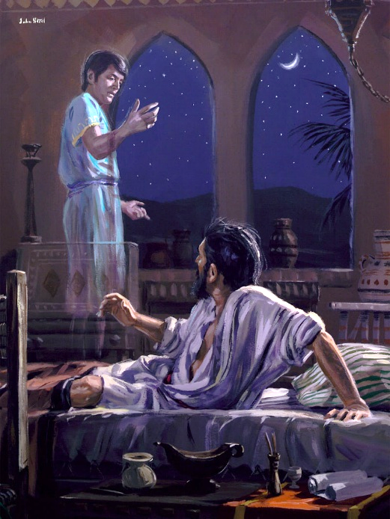
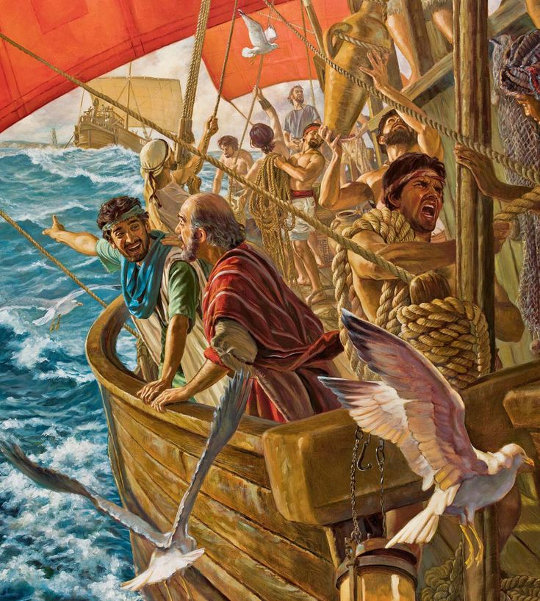
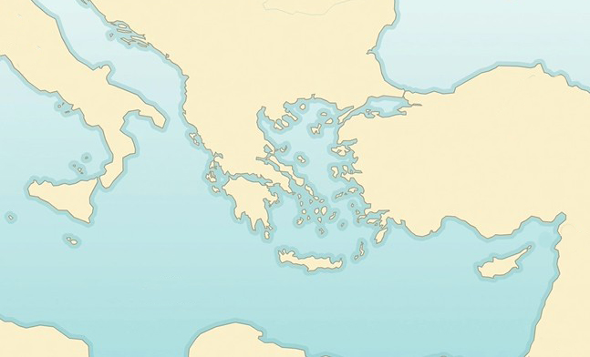

PAVEL VE FILIPECH
“Tam měl Pavel v noci vidění: Stanul před ním jakýsi Makedonec a velmi ho prosil: ›Přeplav se do Make-donie a pomoz nám!‹” (Skutky 16,9)
Provincie Makedonie
Filipy
Neapole
Bithynie
Samothráké
X
Během své druhé misijní cesty se Pavlovy plány zvrtly. Duch svatý řídil jeho kroky (Skutky 16,6-12):
Troada
Mysie
Galácie
Frygie
Pavel odešel do Fhrygie (6a)
Ani tam, ani v Galácii nemohl kázat (6b)
Příjel do Mysie (7a)
Snažil se dostat do Bithynie, ale nemohl (7b)
Šel do Troady, kde měl vidění (8-10)
Plavil se na ostrov Samothráké (11a)
Odtud do Neapole (11b)
Nakonec dorazil do Filip (12)
Skutky16,6-12
Filipy byl místem, které Duch svatý vybral k zahá-jení kázání evangelia v Evropě. Jako plnohodnotné římské město byly Filipy osvobozeny od placení daní a jeho obyvatelé měli římské občanství dané narozením.

Slide 10

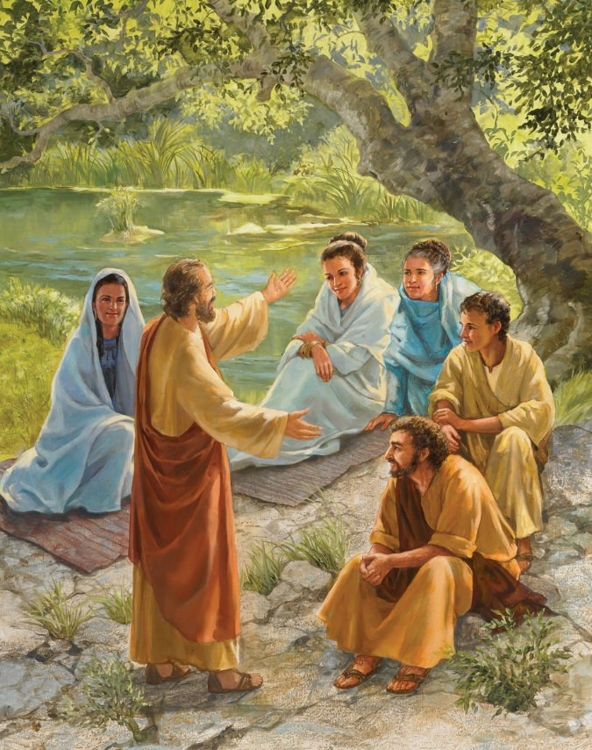
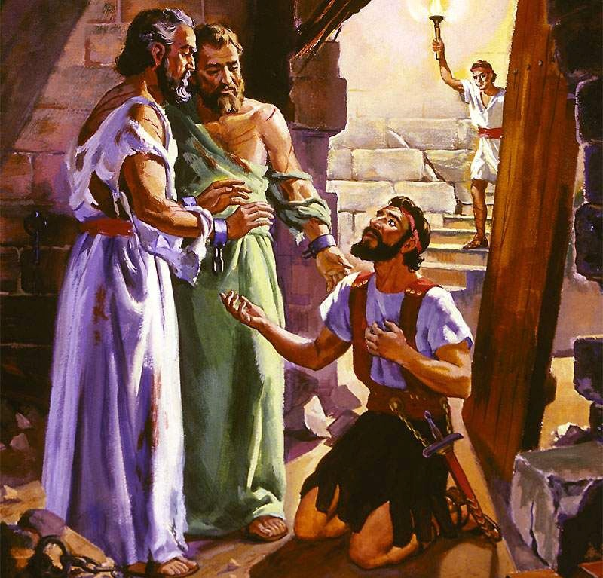
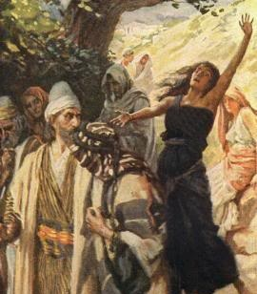
PAVEL VE FILIPECH
“Tam měl Pavel v noci vidění: Stanul před ním jakýsi Makedonec a velmi ho prosil: ›Přeplav se do Makedonie a pomoz nám!‹” (Skutky 16,9)
Paulovým zvykem po příjezdu do nového města bylo navštívit synagogu. Ale ve Filipách nebyla žádná synagoga! V sobotu našly místo k bohoslužbě a tam kázaly shromážděným ženám (Skutky 16,13).
Z tohoto setkání vzešla první evropská konvertitka: Lydie. Byla pokřtěna spolu s celou svou rodinou (Skutky 16,14-15).
Ale nepřítel nezůstal stát na místě. Vyzýval věštkyni, aby předstírala, že podporuje Pavla, a zmátla lidem mysl (Skutky 16,16-17). Když byla dívka propuštěna, začaly problémy pro Pavla a Sílase (Skutky 16,18-24).
Výsledkem bylo obrácení žalářníka a jeho rodiny (Skutky 16,25-33). Není pochyb o tom, že evangelium vstoupilo do Evropy s mocí a vedením Ducha svatého.

Slide 11

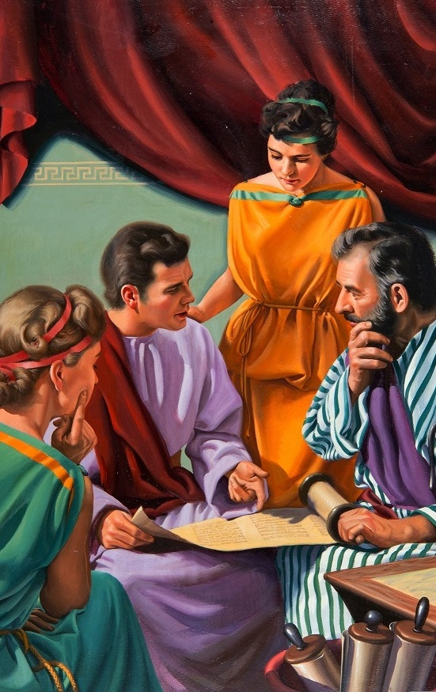
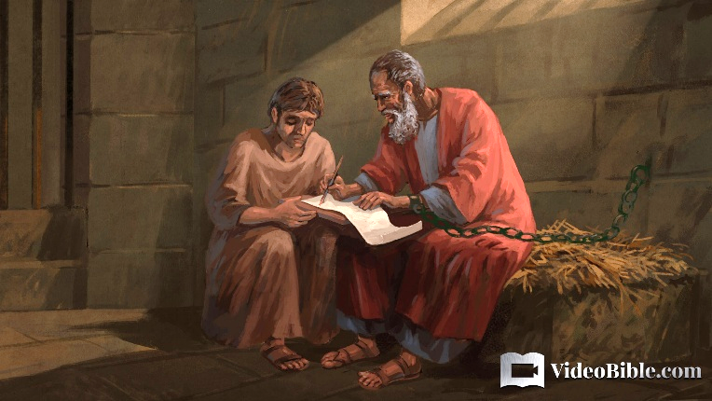
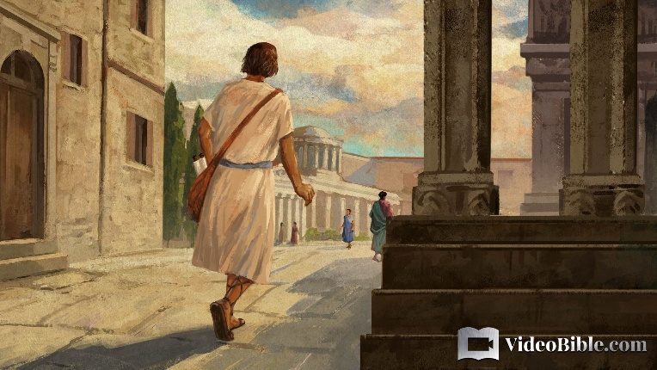
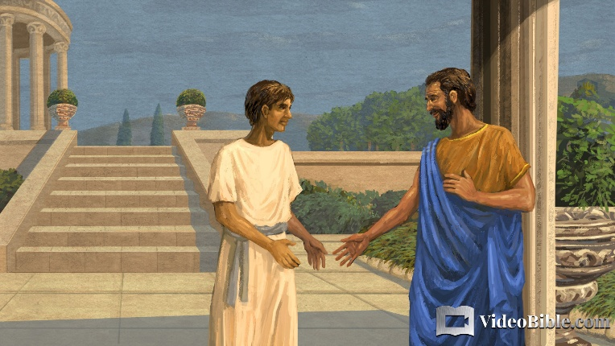
PAVEL A KOLOSY
“Tak vás tomu učil Epafras, náš milovaný druh, jenž nás věrně zastupuje jako Kristův služebník” (list Koloským 1,7)
Epafras byl Pavlovým společníkem během jeho věznění v Římě (Filemonovi 23). Rodák z Kolos (Koloským 4,12) byl tím, kdo do tohoto města přinesl evangelium (Koloským 1,7).
Kolosy byly město v provincii Frygie, poblíž Laodicee a Heriapolis, kde také kázal Epafras (Koloským 4,13). Žila zde velká židovská komunita. Jedním z nejvýznam-nějších Židů, kteří tam žili, byl Filemon, Pavlův spolupracovník, v jehož domě se konal kostel (Filemonovi 1-2).
Jeden z Filemonových otroků, Onesimus, uprchl do Říma, kde přijal Ježíše skrze Pavla (Filiemonovi 10-11). Tím, že vrátil Onesima jeho pánovi, Pavel ukázal, jaký by měl být vztah mezi pány a otroky, tedy mezi náčelníky a podřízenými (Filemonovi 12-17).

Slide 12

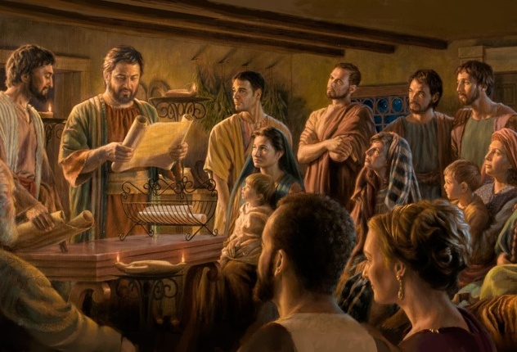
SBORY VE FILIPECH A KOLOSÁCH
“Pavel a Timoteus, služebníci Krista Ježíše, všem bratřím v Kristu Ježíši, kteří jsou ve Filipech, i biskupům a jáhnům” (list Filipským 1,1)
Úvod do listů Filipským a Kolosanům, které jsou si velmi podobné, nám ukazuje dva důležité aspekty (Filipským 1,1; Koloským 1,1-2)
Pro Boha jsou členové církve svatí a věrní, navzdory svým chybám
V církvi existuje řád, jehož někteří členové mají větší autoritu a odpovědnost než jiní:
Pavel je apoštol, nejvyšší vůdce
Timoteus je jeho kolega (pastýř)
Biskupové jsou místní vedoucí (starší)
Diakoni spravují kostel
Z vězení Pavel děkuje Filipanům za pomoc, kterou mu poslali (list Filipským 4,18).
Koloským posílá své kolegy, aby je utěšili (list Koloským 4,7-9).

Slide 13

“Zamyslete se na chvíli nad Paulovou zkušeností. Apoštol byl uvězněn a spoután v době, kdy se zdálo, že jeho práce je nejvíce potřebná k posílení trpící a pronásledované církve. Ale právě v tomto okamžiku Pán působil a vítězství, která dosáhl, byla vzácná.
Když Paul zřejmě mohl dělat méně, pravda se dostala do krá-lovského paláce. Nebyla to Paulova velkolepá kázání před tě-mito pozoruhodnými muži, ale jeho řetězy, které upoutaly jejich pozornost. Díky svému zajetí se apoštol stal dobyvate- lem Krista. Trpělivost a pokora, s jakou se podrobil svému dlouhému a nespravedlivému věznění, tyto muže poháněly navzdory charakteru apoštola”
(E. G. W.: (Reflecting Christ strana 358 – neautorizovaný překlad: Ivo Kapec)

